Slide 1


2021-2022 учебный год
Красноярский край

Slide 2

Нормативно – правовое обеспечение
Порядок проведения всероссийской олимпиады школьников, утвержденный приказом Министерства просвещения Российской Федерации № 678 от 27.11.2020 г.
Методические рекомендации по организации и проведению школьного и муниципального этапов всероссийской олимпиады школьников в 2021/2022 уч.г.
Письмо Минобрнауки России № 08-2296 от 26.10.2016 г.
«О рекомендациях к сайтам всероссийской олимпиады школьников»
Указ Президента Российской Федерации № 607 от 07.12.2015 г.

Slide 3

Всероссийская олимпиада школьников
Всероссийская олимпиада школьников (ВсОШ) является
самым престижным и
масштабным интеллектуальным состязанием для школьников России.
Олимпиада проводится ежегодно
по 24 предметам.

Slide 4

Развитие школьного олимпиадного движения обусловлено не только престижем участия в олимпиаде, но и возможностью получения учащимися бесценного познавательного опыта
Преимущества и льготы
Федеральным законодательством предусмотрена льгота для призёров и победителей олимпиады – поступление в вуз без вступительных испытаний по специальности, которая соответствует профильному направлению олимпиады
Ежегодно Министерство науки и высшего образования РФ утверждает Перечень олимпиад школьников, победители и призеры которых получают льготы при поступлении в вузы
Олимпиадники могут рассчитывать на материальную поддержку федерального уровня – гранты Президента РФ

Slide 5







этапы олимпиады
Заключительный этап
март - май
с 9 по 11 класс
Региональный этап
январь - февраль
с 9 по 11 класс
Муниципальный этап
ноябрь - декабрь
с 7 по 11 класс
Школьный этап
сентябрь - октябрь
с 4 по 11 класс

Slide 6

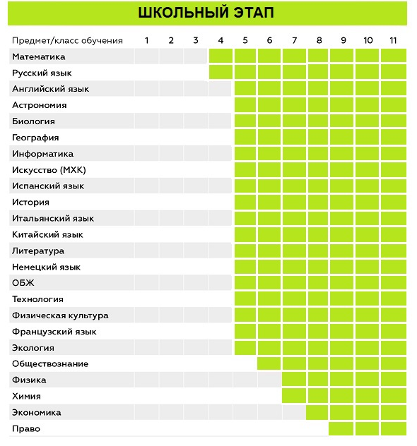


Важно!
В соответствии с Порядком проведения всероссийской олимпиады школьников, участник вправе выполнять задания за более старший класс. В этом случае он должен быть предупрежден, что в случае квалификации в список участников последующих этапов олимпиады он будет выступать в той же возрастной параллели.

Slide 7
Организаторы олимпиады
Школьный и Муниципальный этапы – орган местного самоуправления, осуществляющий управление в сфере образования;
Региональный этап – министерство образования Красноярского края
Заключительный этап – Министерство просвещения РФ

Slide 8
Согласие родителей
В соответствии с п. 25 Порядка проведения олимпиады родители (законные представители) участника не позднее чем за 3 календарных дня до начала проведения этапа олимпиады, в котором он принимает участие, письменно подтверждает ознакомление с Порядком проведения олимпиады и дает согласие на публикацию результатов по каждому общеобразовательному предмету на сайте организатора олимпиады в сети «Интернет».
Указанное согласие хранится 1 год

Slide 9

Общественные наблюдатели
В месте проведения олимпиады вправе присутствовать общественные наблюдатели. Для аккредитации в качестве общественного наблюдателя необходимо обратиться к организатору соответствующего этапа олимпиады.
п. 20 Порядка проведения всероссийской олимпиады
Порядок аккредитации граждан в качестве общественных наблюдателей при проведении государственной итоговой аттестации по образовательным программам основного общего и среднего общего образования, всероссийской олимпиады школьников, утвержденным приказом Минобрнауки России от 28.06.2013 № 491

Slide 10
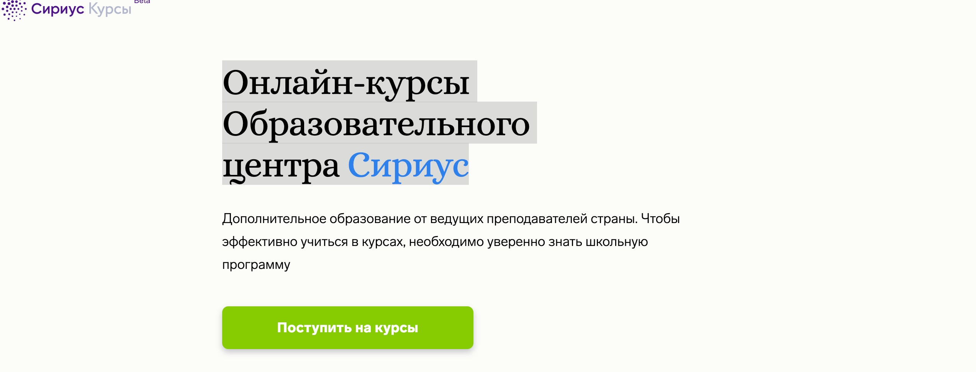

Подготовка школьников к олимпиаде
Онлайн-курсы образовательного центра Сириус: https://edu.sirius.online/#/
Материалы ЦПМК по предметам:
http://vserosolymp.rudn.ru/mm/mpp/
Задания олимпиады прошлого года:
https://olympmo.ru/olympiad-tasks.html
Для подготовки к олимпиадам по физике рекомендуем использовать портал «Физтех регионам» https://os.mipt.ru/#/

Slide 11

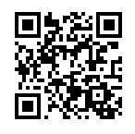
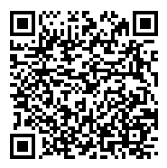
Наши контакты
ГОРЯЧАЯ ЛИНИЯ ДЛЯ ОТВЕТОВ НА ВОПРОСЫ ПО ОРГАНИЗАЦИИ ВСЕРОССИЙСКОЙ ОЛИМПИАДЫ ШКОЛЬНИКОВ:
8 (39169) 3-85-48
Муниципальные координаторы:
Чернова Марина Олеговна
E-mail: inspektor3@eduzgr.ru
Тел.: 8 (39169) 3-85-48
Якубович Ирина Владимировна
E-mail: metodist10@yandex.ru
Тел.: 8 (39169) 3-85-48
Региональный координатор:
Шестакова Инга Ильдаровна
E-mail: intellekt24@mail.ru
Тел.: 8 (391) 219-55-61

